Slide 1

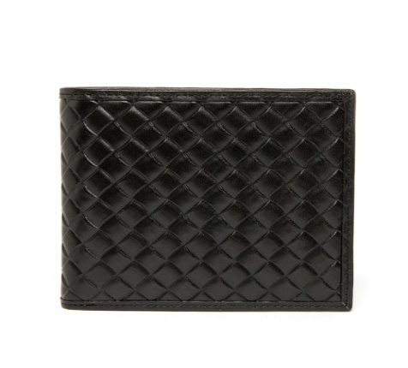
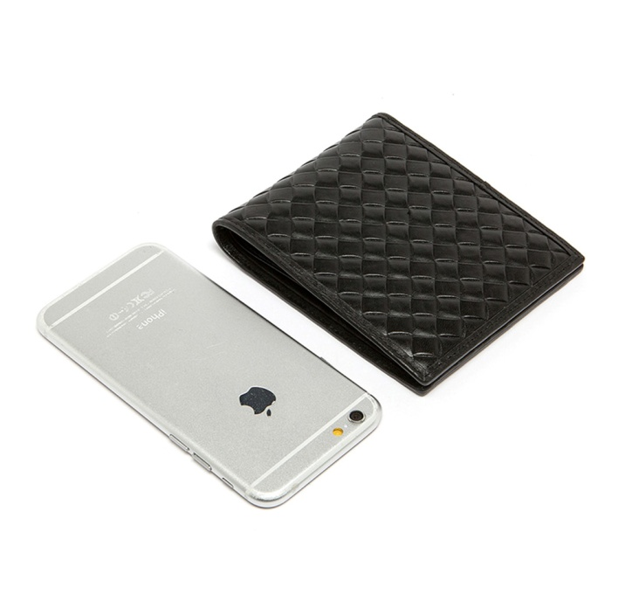
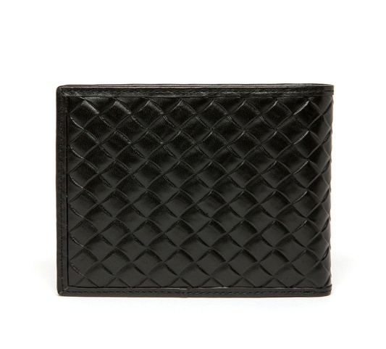
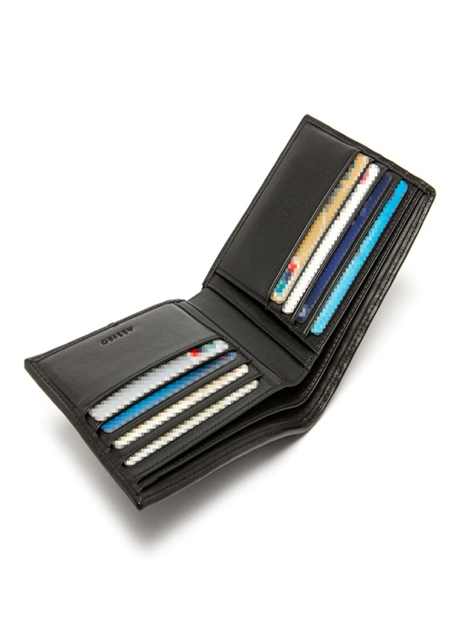
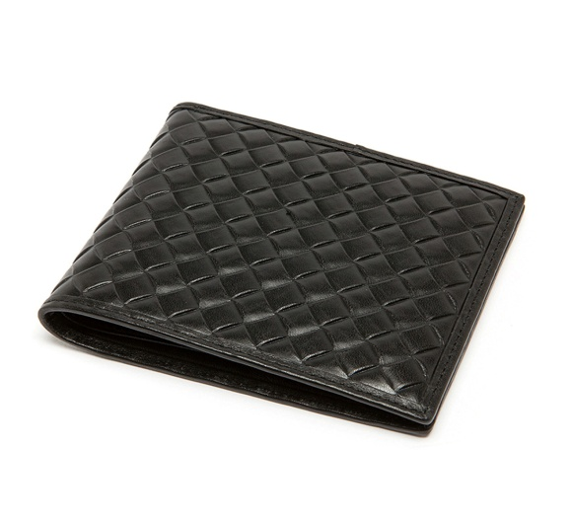
品 牌：Aeeiko(艾蔻）
名 称：艾蔻男士头层牛皮短款商务钱包真皮横款票夹多卡位卡包
产品型号： 617-20704-90-05
规格长厚高：125*25*105MM*0.07KG左右
颜 色：黑色
材 质：面料：牛皮革，里料：织物
款式：票夹 风格：商务.休闲
商品介绍：多卡位设计，工艺与生活需求所搭配，真皮材质，尽显男士风范与个人魅力。
市 场 价：558元
税种类别：增值税
礼品公司供价：255元
库 存：常备
生产周期：30天

